Slide 1

Informe estadístico de las PQRSDA* integrado
Departamento de Relacionamiento Ciudadano
Enero 2026
*PQRSDA: Peticiones, quejas, reclamos, sugerencias, dudas y agradecimientos

Slide 2
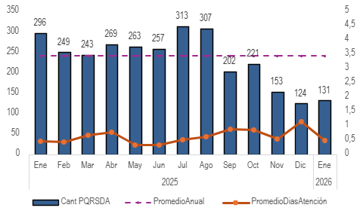
Evolución de las PQRSDA
En enero de 2026 se recibieron 131 PQRSDA, 56% menos que en enero de 2025 y 46% menos que el promedio del último año.
Durante este periodo se identificó un (1) ciudadano con algún tipo de discapacidad (movilidad/física, auditiva, visual).
El tiempo promedio de respuesta fue inferior a un (1)día hábil y todas las peticiones fueron atendidas dentro de los términos legales.

Slide 3
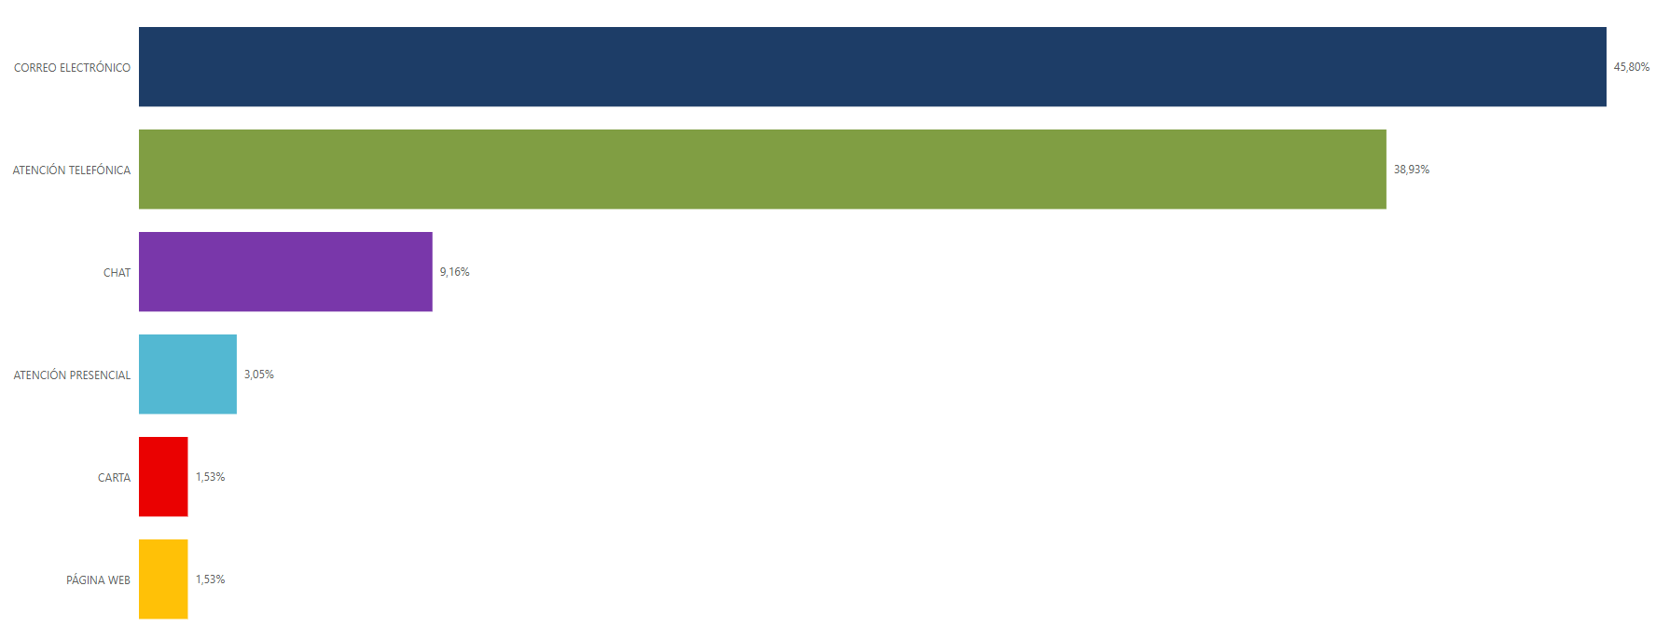
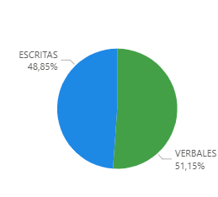
Canales utilizados de atención al ciudadano
La distribución de los medios más utilizados por los ciudadanos para comunicarse con la entidad se identifica de la siguiente manera:
  Correo electrónico con 45,80% (60), atención telefónica con el 38,93% (51), chat con el 9,16% (12), atención presencial con el 3,05% (4), carta física 1,53% (2) y buzón PQSD del portal WEB con el 1,53% (2).
  En términos de agrupación, el 48,85% de las atenciones correspondió a los canales escritos (correo electrónico, portal web y carta física), mientras que el 51,15% se realizó a través de canales interactivos (telefónico, presencial y chat).
Nota: La página web www.fogafin.gov.co cuenta con herramientas de apoyo a la lectura, alineadas en los términos de compatibilidad y accesibilidad establecidos en la Resolución 1519 de MinTIC (2020).

Slide 4
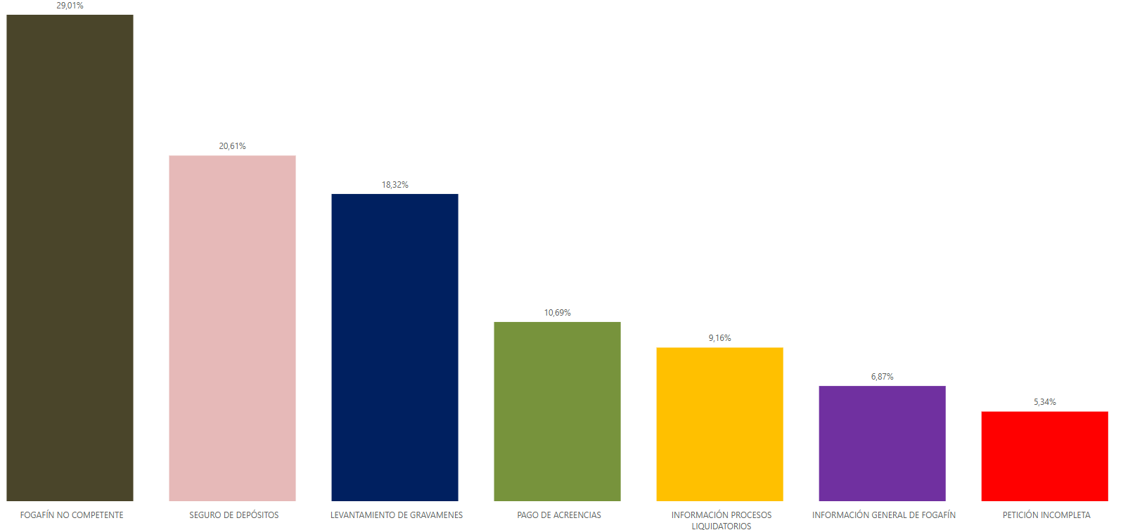
Temas consultados en los canales
El 29,01% (38) de las PQRSDA correspondió a peticiones en las que Fogafín no era la entidad competente. En segundo lugar, se ubicaron las solicitudes de información del Seguro de Depósitos con el 20,61% (27). Posteriormente, el 18,32% (24) fueron peticiones relacionadas con levantamiento de gravámenes; el 10,69% (14) con pagos de acreencias; el 9,16 (12) con información de procesos liquidatorios; el 6,87% (9) con información general de Fogafín; y finalmente, 5,34% (7), con peticiones incompletas.
Tipología de solicitudes Atendidas
Fogafín no competente hace referencia a aquellas solicitudes donde el Fondo no tiene injerencia, sin embargo, se les da el trámite pertinente.
Petición incompleta hace referencia a aquellas solicitudes que se radicaron sin el contenido mínimo requerido para su atención (Arts. 16 y 17 Ley 1755 de 2015).
Competencia de Fogafín corresponden a las solicitudes de información sobre alivios de cartera, cobertura del Seguro de Depósitos, información general de la entidad, entre otros.

Slide 5
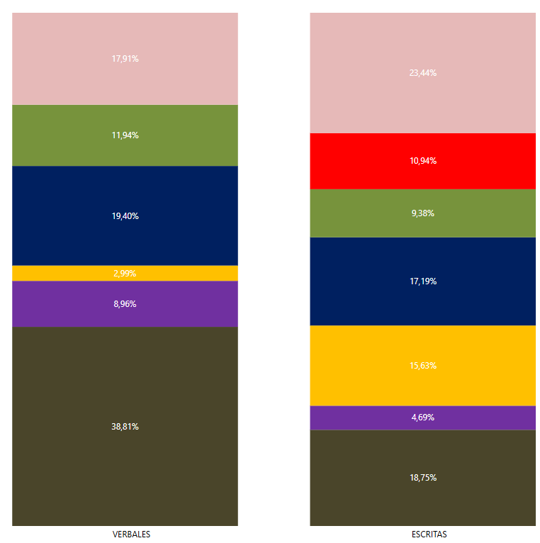
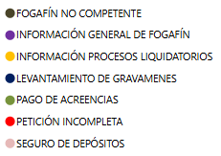
Temas consultados en los canales
En las atenciones realizadas por correo electrónico, página web y carta, el 10,94% (7) de las PQRSDA se encontraba incompletas, el 18,75% (12) correspondió a temas que no eran competencia de Fogafín y el porcentaje restante estuvo relacionado con asuntos propios de la entidad.
El 61,19% de las atenciones realizadas por los canales telefónico, chat y presencial correspondieron a consultas de competencia de Fogafín, principalmente relacionadas con el levantamiento de gravámenes, información sobre el Seguro de Depósitos, procesos liquidatorios, pagos de acreencias e información general de la entidad.

Slide 6
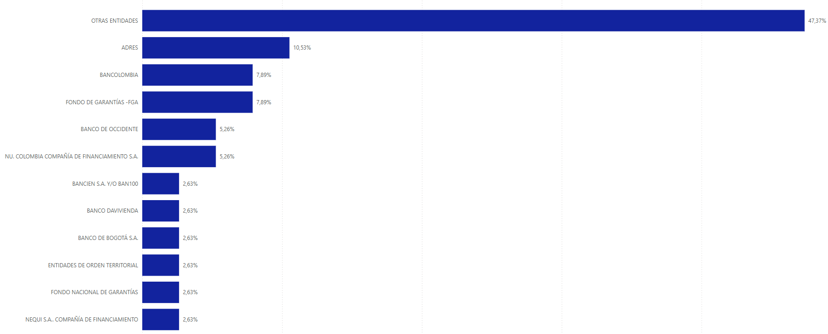
Entidades asociadas a Fogafín no competente
La clasificación “Fogafín no competente” representa el 29,01% del total de las PQRSDA del mes de enero de 2026. Dentro de esta categoría, la mayoría de los casos están asociados a entidades financieras, así como a entidades que los ciudadanos suelen confundir con Fogafín por tener un nombre o una sonoridad similar (por ejemplo: Fondo Nacional de Garantías, Fondo de Garantías, Fosyga —hoy Adres—, entre otras).

Slide 7
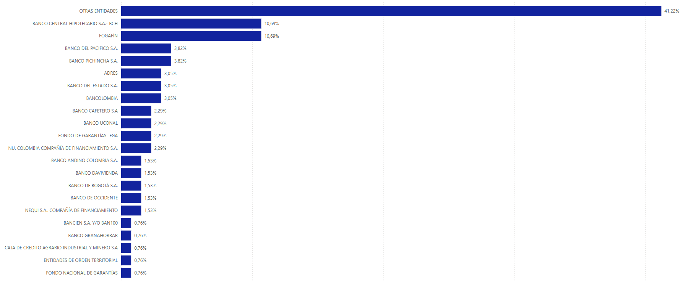
Entidades más consultadas
De las 131 PQRSDA recibidas, Fogafín y el Banco Central Hipotecario (entidad liquidada) concentraron cada uno el 10,69% de las solicitudes. Les siguió el Banco del Pacífico (entidad liquidada) con el 3,82%, porcentaje igual al del Banco Pichincha S.A.. El porcentaje restante corresponde a solicitudes relacionadas con otras entidades, entre las cuales se agrupan entidades liquidadas, entidades del orden nacional y entidades financieras.

Slide 8
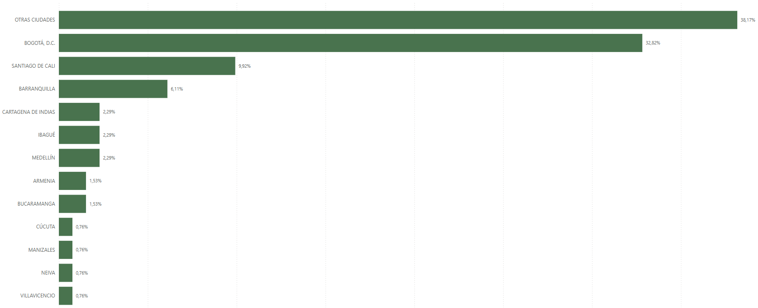
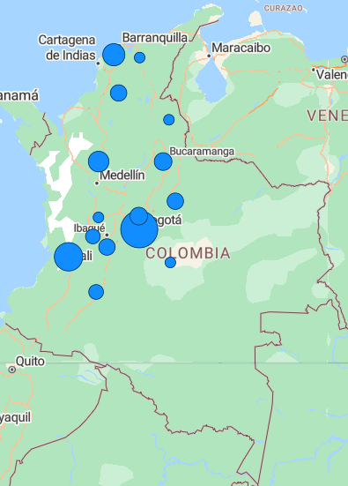
PQRSDA por ciudades
De las 131 PQRSDA atendidas durante el mes de enero de 2026, el 32,82% (43) provienen de la ciudad de Bogotá D.C., luego Santiago de Cali con el 9,92% (13), Barranquilla con el 6,11% (8), Cartagena de Indias, Ibagué y Medellín obtuvieron cada una el 2,29% (cada una con 3); Armenia concentra el 1,53% (2), y las demás PQRSDA agrupan el 42,75% (75), que provienen de otras ciudades o de peticionarios que no indican la ciudad donde residen.

Slide 9
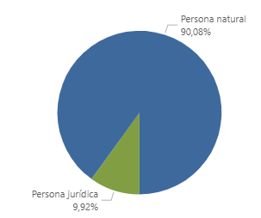
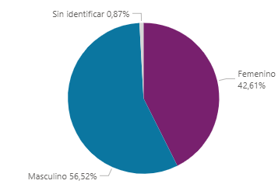
PQRSDA por tipo persona y género
Del total de 131 PQRSDA recibidas durante enero de 2026, se evidencia que la mayoría corresponde a personas naturales. En efecto, el 90,08% (118 solicitudes) proviene de personas naturales, mientras que el 9,92% (13 solicitudes) está asociado a personas jurídicas.
Dentro del grupo de personas naturales, la participación de los hombres es superior a la de las mujeres, lo cual refleja una mayor intervención de usuarios masculinos en los requerimientos recibidos durante el periodo.

Slide 10
Conclusiones
Fogafín, cumplió con los términos establecidos en la Ley 1437 de 2011, Ley 1755 de 2015 y con la Resolución 001 de 2017 expedida por Fogafín, para la atención de las Peticiones, Quejas, Sugerencias, Reclamos, Denuncias y Agradecimientos (PQRSDA), así como de las consultas.
En el siguiente link la página web de Fogafín https://www.fogafin.gov.co/que-es-fogafin/informes, se presenta el informe de PQRSDA, establecido en el numeral 3 de la Circular Externa No. 01 de 2011 emitida por el Consejo Asesor del Gobierno Nacional en materia de control interno.
Los canales de atención más utilizados fueron: Correo electrónico con 45,80% (60), atención telefónica con el 38,93% (51), chat con el 9,16% (12), atención presencial con el 3,05% (4), carta física 1,53% (2) y buzón PQSD del portal WEB con el 1,53% (2).
De las 131 PQRSDA recibidas, Fogafín y el Banco Central Hipotecario (entidad liquidada) concentraron cada uno el 10,69% de las solicitudes. Les siguió el Banco del Pacífico (entidad liquidada) con el 3,82%, porcentaje igual al del Banco Pichincha S.A.. El porcentaje restante corresponde a solicitudes relacionadas con otras entidades, entre las cuales se agrupan entidades liquidadas, entidades del orden nacional y entidades financieras.
En enero de 2026, del total de las PQRSDA recibidas en los diferentes canales de comunicación, El 29,01% (38) de las PQRSDA correspondió a peticiones en las que Fogafín no era la entidad competente. En segundo lugar, se ubicaron las solicitudes de información del Seguro de Depósitos con el 20,61% (27). Posteriormente, el 18,32% (24) fueron peticiones relacionadas con levantamiento de gravámenes; el 10,69% (14) con pagos de acreencias; el 9,16 (12) con información de procesos liquidatorios; el 6,87% (9) con información general de Fogafín; y finalmente, 5,34% (7), con peticiones incompletas.
Durante este periodo no se recibió ninguna denuncia relacionada con posibles actos de corrupción. Asimismo, se identificó (1) uno ciudadano con algún tipo de discapacidad (movilidad/física, auditiva o visual).

Slide 11
Conclusiones - Aplicación Decreto 0103 de 2015
Concepto | Número
Número de PQRSDA recibidas por los diferentes canales | 131
Número de solicitudes que fueron trasladas a otras instituciones por competencia | 19
Tiempo de respuesta promedio de las peticiones recibidas por carta, página web y correo electrónico. | 1 día hábil
Número de solicitudes en las que se negó el acceso a la información | 0 solicitudes
\\hermes\DOC_FOGAFIN\SCR\DRC\DRC\INFORMES PQRSD\CIRCULARES 2026\ 1. ENERO

Slide 12
Gracias

